Slide 1
Модуль 1 Практическое занятие 5
Дисциплина «Программирование» В.В. Подбельский, О.В. Максименкова
Массивы.
Методы класса Array
Оператор foreach
Notes:
https://docs.microsoft.com/ru-ru/dotnet/csharp/programming-guide/arrays/

Slide 2
Задача 1
В программе получить от пользователя количества элементов в двух целочисленных массивах: А и В. Массивы заполнить значениями случайными числами из диапазона [10, 50].
Изменить массив А, добавив в конец все четные по значению элементы массива B.
На экран вывести:
Исходный массив A
Исходный массив B
Модифицированный массив A
Решение основано на однократном проходе массивов и выделении памяти под массив А с запасом

Slide 3
Задача 1
int numOfItemsA, // Количество элементов массива А.
numOfItemsB, // Количество элементов массива В.
min = 10, // Минимум диапазона значений элементов.
max = 50; // Максимум диапазона значений элементов.
do Console.Write("Введите размер массива А: ");
while (!int.TryParse(Console.ReadLine(), out numOfItemsA) ||
numOfItemsA <= 0);
do Console.Write("Введите размер массива B: ");
while (!int.TryParse(Console.ReadLine(), out numOfItemsB) ||
numOfItemsB <= 0);
int[] a = new int[numOfItemsA + numOfItemsB];
int[] b = new int[numOfItemsB];

Slide 4
Задача 1
// Заполняем массивы случайными числами.
Random generator = new Random();
for (int i = 0; i < numOfItemsA; i++) {
a[i] = generator.Next(min, max + 1);
Console.Write("{0,4}", a[i]); // И выводим сразу значения элементов.
}
Console.WriteLine();
// TODO1: Самостоятельно заполнить случайными числами массив В
Console.WriteLine();
int k = numOfItemsA; // Число элементов в дополненном массиве А.
for (int i = 0; i < b.Length; i++)
if (b[i] % 2 == 0)
a[k++] = b[i];
// Здесь можно создать новый массив с k элементами из А.
int[] result = new int[k];
// Копирование из а в result k элементов.
Array.Copy(a, result, k);
for (int i = 0; i < k; i++)
Console.Write("{0,4}", result[i]);

Slide 5
Задача 2
Получить от пользователя число К - размер массива и определить массив символов из К элементов.
Присвоить элементам массива случайные значения от 'A' до 'Z’.
Использовать методы класса Array (https://docs.microsoft.com/ru-ru/dotnet/api/system.array?view=net-5.0)
вывести полученный массив,
создать копию массива,
отсортировать элементы копии в алфавитном порядке и вывести.
реверсировать (заменить порядок следования элементов на обратный) отсортированный массив и вывести на экран.

Slide 6
Задача 2
// Массив символов.
char[] line;
// Количество элементов в массиве line.
int K;
Random generator = new Random();
do
Console.Write("Введите размер массива: ");
while (!int.TryParse(Console.ReadLine(), out K) || K <= 0);
line = new char[K];
for (int i = 0; i < K; i++) {
line[i] = (char)generator.Next('A', 'Z' + 1);
Console.Write("{0,2}", line[i]);
}

Slide 7
Задача 2
Console.WriteLine();
char[] newline = (char[])line.Clone();
// Упорядочение букв в массиве и вывод.
Array.Sort(newline);
foreach (char ch in newline)
Console.Write("{0,2}", ch);
Console.WriteLine();
// Инверсия порядка значений в массиве и вывод.
Array.Reverse(newline);
foreach (char ch in newline)
Console.Write("{0,2}", ch);

Slide 8
Задача 3
3.1. Написать метод, формирующий и возвращающий массив из N членов разложения в ряд функции sin(1):
sin(x)= x - x³/3! + x⁵/5! - ...
Параметр N – число требуемых членов ряда.
3.2. Написать метод для вычисления sin(х) для заданного х с использованием массива членов ряда sin(1).
Параметры: ссылка на массив разложения sin(1) и аргумент х.
3.3. В основной программе ввести значение N вычислить массив sin(1). Вводя, последовательно вводя, значения х, вычислять sin(х) как с помощью созданного метода, так и с использованием библиотечного метода Math.Sin(). Сравнить результаты.
Вычисление sin (x) с точностью до машинного нуля (см. Материалы семинара 3) sin(x)= x - x³/3! + x⁵/5! - ...

Slide 9
Задача 3
// Переменные программы:
double angle, // Введенный угол в радианах.
x, // Аргумент x (приведенный угол).
sin, // Сумма ряда (текущая).
sinOld, // Сумма ряда (предыдущая).
memb; // Очередной член ряда.
// Ввод значения angle...
x = angle % (2 * Math.PI); // - приведение угла.
// Цикл вычисления суммы ряда (след. слайд).
// Вывод результатов (angle, sin).
// Вывод значения Math.Sin(angle).
// Завершение кода программы.

Slide 10
Задача 3
int m; // Число просуммированных членов ряда.
for (m = 1, sin = memb = x, sinOld = 0; sin != sinOld; m++) {
Console.WriteLine("sin({0})={1} \tmemb = {2}", x, sin, memb);
sinOld = sin;
memb *= -x * x / 2 / m / (2 * m + 1);
sin += memb;
}
// Обратите внимание на вычисление x^{n}/n!

Slide 11
Задача 4
4.1. Написать метод для формирования массива, целочисленные неотрицательные элементы которого вычисляются по следующему рекуррентному соотношению: a_{i+1} = a_{i}%2==0 ? a_{i}/2 :(3*a_{i}+1).
Процесс вычисления завершается, когда a_{i+1} станет равным 1.
Параметр метода задает значение a₀. Количество элементов массива заранее не известно, так как определяется значением a₀.
4.2. Написать метод вывода элементов массива в виде [индекс] = значение, размещая в строке по 5 элементов.
4.3 В основной программе, вводя значения a₀, формировать массив и выводить его элементы на экран.

Slide 12
Задача 5
"Сжать" массив, удалив из него отрицательные элементы
// Объявление массива с инициализацией:
int[] decArr = { -3, 7, 16, 10, -8, 0, 99, -64, 1, 9 };
int m = 0; // Размер нового массива.
for (int k = 0; k < decArr.Length; k++)
if (decArr[k] >= 0)
decArr[m++] = decArr[k];
// Приводим размер массива в соответствие с m.
Array.Resize(ref decArr, m);
Задание:
В основной программе ввести размер N целочисленного массива, создать массив, присвоить его элементам случайные значения из диапазона [-10;10]. Выполнить сжатие массива, удалив из него элементы с четными значениями.

Slide 13
Задача 6
6.1. Написать метод, реализующий операцию «сжатия массива»: если сумма двух соседних элементов A[i], A[i+1] начиная с первого делится на три, вычислить их произведение. Произведение присвоить элементу A[i]. Элемент A[i+1] удалить, элементы справа от i сдвигаются на одну позицию влево, размер массива уменьшается на 1. Далее обрабатываются элементы, начиная с (i+1)-го и так до конца массива.
6.2. Написать метод, последовательно «запускающий» операцию (метод) сжатия массива и возвращающий количество успешно проведенных операций до момента, когда сжать массив больше невозможно.
В основной программе ввести размер N целочисленного массива, создать массив, присвоить его элементам случайные значения из диапазона [-10; 10]. Выполнить сжатие массива.

Slide 14
Задача 7
Написать метод для формирования массива символов, представляющих отдельные цифры целого числа N, переданного в параметре.
В основной программе, вводя значения целого N > 0, формировать символьный массив его цифр и выводить его элементы на экран.

Slide 15
Задача 7
public static char[] GetDigits(int number) {
int len = (int)Math.Log10(number) + 1; // Количество цифр числа.
char[] digits = new char[len]; // Массив для хранения цифр.
int figure, i = len - 1;
do { // Выделяем цифры числа и помещаем в массив.
figure = number % 10;
number = number / 10;
digits[i--] = (char)(figure + '0');
}
while (number != 0);
return digits;
}
int number;
do
Console.Write("Введите целое положительное число: ");
while (!int.TryParse(Console.ReadLine(), out number) || number <= 0);
char[] ciphers = GetDigits(number);
Console.Write("Цифры числа: ");
foreach (char ch in ciphers)
Console.Write(" " + ch);
Console.WriteLine();
Код метода Main()…

Slide 16
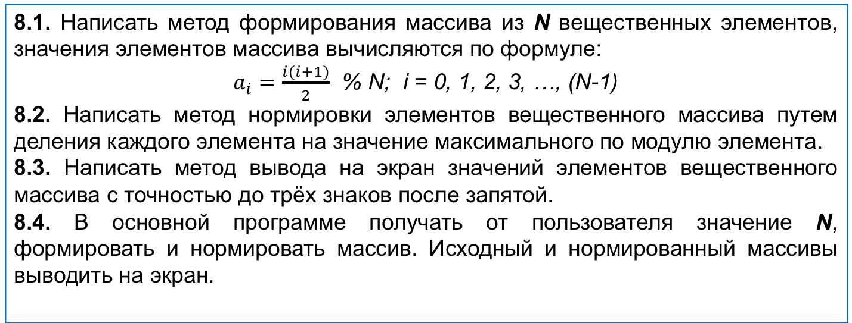
Задача 8
8.1. Написать метод формирования массива из N вещественных элементов, значения элементов массива вычисляются по формуле:
$a_{i}=\frac{i(i+1)}{2}$ % N; i = 0, 1, 2, 3, …, (N-1)
8.2. Написать метод нормировки элементов вещественного массива путем деления каждого элемента на значение максимального по модулю элемента.
8.3. Написать метод вывода на экран значений элементов вещественного массива с точностью до трёх знаков после запятой.
8.4. В основной программе получать от пользователя значение N, формировать и нормировать массив. Исходный и нормированный массивы выводить на экран.

Slide 17
Задачи для самостоятельного решения
Задача 9
9.1. Написать метод замены всех вхождений максимального элемента массива значением, переданным в параметре.
9.2. В основной программе объявить и инициализировать массив; получить от пользователя число, заменить им все вхождения максимального элемента в массив. Исходный и изменённый массивы вывести на экран.
*
Microsoft Visual C# 2017: An introduction to object-oriented programming. 7-th edition, Chapter 6 (Using Arrays, p.224-247) до Multidimensional Arrays, прочитать, реализовать примеры, решить задачи.

Slide 18
Задачи для самостоятельного решения
Пользователем с клавиатуры вводится целое число N > 0. В программе сформировать и вывести на экран целочисленный массив из N элементов. Значениями элементов являются степени числа 2 от нулевой до N-1 (1, 2, … 2^{N-1}). Заполнение массива степенями числа 2 организовать при помощи метода.
Пользователем с клавиатуры вводится целое число N > 0. В программе сформировать и вывести на экран целочисленный массив из N элементов, элементами которого являются нечетные числа от 1. Заполнение массива нечётными числами организовать при помощи метода.
Пользователем с клавиатуры вводятся целые числа N > 1, A и D. В программе сформировать и вывести на экран целочисленный массив из N элементов. Элементы вычисляются: A[0] = A, A[1] = A + D, A[2] = A + 2*D, … A[N-1] = A + (N-1)*D. Формирование массива организовать при помощи метода.
Пользователем с клавиатуры вводится целое число N > 1. В программе сформировать целочисленный массив, содержащий N первых элементов последовательности Фибоначчи: A[0] = 1, A[1] = 1, A[2] = A[0] + A[1], … A[K] = A[K-1] + A[K-2], … Формирование массива организовать при помощи метода. Элементы массива вывести на экран в обратном порядке, методы класса Array не использовать.

